Slide 1

2. 프로젝트 진행
홍필두 교수
(프로젝트 준비)

Slide 2
주요내용
프로젝트 진행 요약
2. 시스템 개발 요청서(1)
3. 프로젝트 계획서 작성
4. 요구사항정의서 작성
5. 프로그램 목록 작성
6. 화면설계서 작성
7. 인터페이스 설계서 작성
8. 데이터베이스 설계서 작성
9. 통합테스트 시나리오/결과서 작성
10. 프로젝트 완료보고서 작성

Slide 3
1. 프로젝트 진행 요약 (2)
프로젝트 진행은 다음과 같으며, 반드시 일정 준수(시스템에 많은 기능보다 정확한 개발이 우선)
단계 | 기한 | 제출할 필수산출물 | 할 일
프로젝트계획단계 | 8/25까지 | 프로젝트계획서 | 시스템개발 요청서를 분석하여 하나의 프로젝트를 신중히 선택하여 프로젝트 계획서를 작성 후 지도 교수 승인
요건정의 | 8/25까지 | 요구사항정의서 | 제시된 시스템개발 요청서와 지도교수 인터뷰를 바탕으로 요건 closing 및 요구사항정의 작성 후 지도교수 승인 (프로젝트 계획서에 포함-간략히)
분석/설계 | 8/25까지 | 프로그램목록, 화면설계서 인터페이스 정의서 데이터베이스설계서 | 요구사항을 바탕으로 실제 정보시스템을 설계, 작성할 화면, 인터페이스, 데이터베이스를 설계하고 프로그램 목록을 작성 후 지도교수 승인 주의) 개인별 주어진 프로젝트 시간과 범위 내 수행 가능 하도록 시스템을 설계 할 것 (프로젝트 계획서에 포함-간략히)
개발 | ~9/8까지 | 구현 산출물 | 열심히 프로그램 구현
테스트/이관 | ~9/13까지 | 통합테스트시나리오/결과서 | 통합테스트 시나리오 작성 후 지도교수 승인,테스트 수행 후 결과서 작성 후 지도교수 검수(완료보고서에 포함)
완료단계 | ~9/15까지 | 완료보고서 | 프로젝트 최종 완료보고서 제출 및 발표(9/15)

Slide 4
2. 본인이 수행할 프로젝트
프로젝트는 다음과 같음
시스템개발 요청서는 교안 9,10,11강으로 대체함
기업업무프로그래밍 9,10,11강을 참고
우리회사는 멋진호텔을 오픈을 준비하고 있는데 호텔 홈페이지 및 내부 관리 시스템을 구현해 주십시요
주요기능
1) 호텔의 시설, 룸, 주변 관광지등 안내
2) 고객이 직접 실시간으로 방을 예약할 수 있도록 시스템 구성
3) 호텔관리자가 예약상태, 입금상태, 취소처리등을 할수 있는 관리자 시스템 구성-당연히 권한관리
4) 고객의 소리등 VOC(Voice Of Customer)기능 추가
5) 기타 우리 호텔이 성장할 수 있는

Slide 5
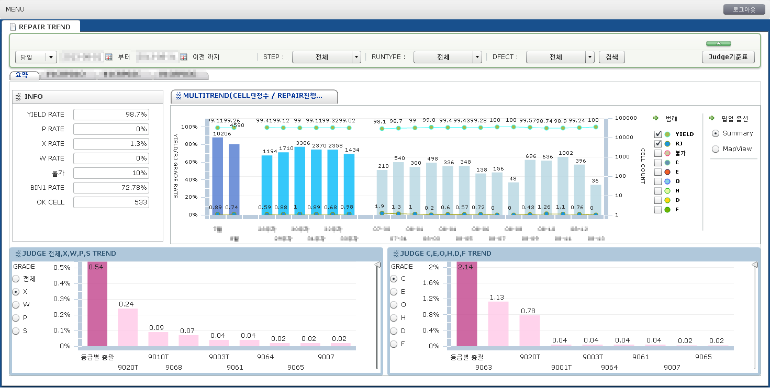
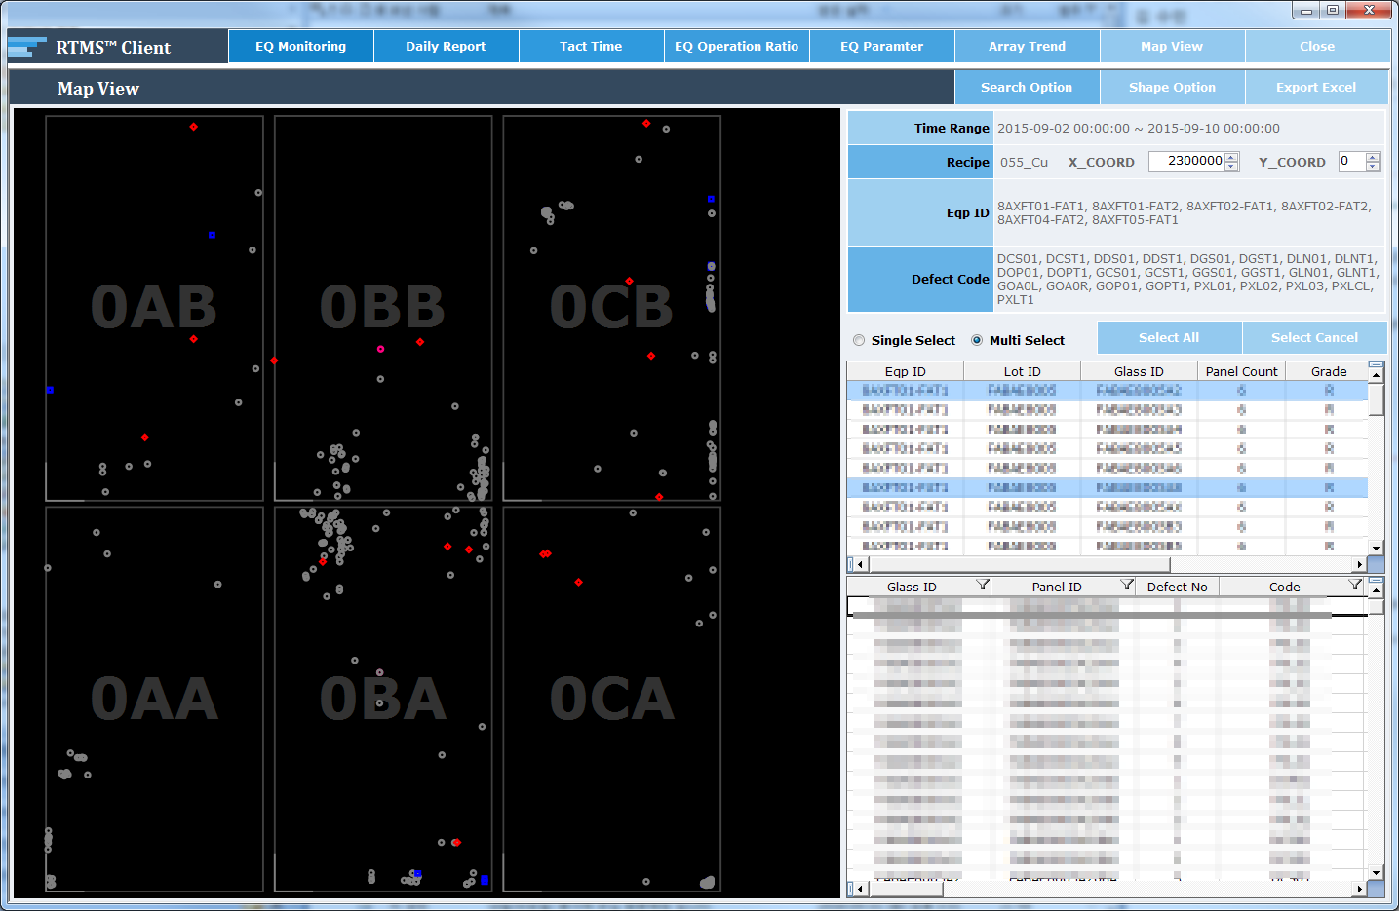
3. 시스템 개발 요청서-참고1
시스템 명 : 디펙 맵뷰(Defect MapView)
- W사의 스마트 팩토리(Smart Factory) 시스템중 디펙 맵뷰 (Defect:결함 MapView:시각화) 기능 구현을 요청합니다.
- 요구사항 분석시 W사 담당자와 진행
2. 주요기능정의
- 제품 생산시 발생하는 결함 Raw 데이터 제공(1일치) , 지속적으로 증가하는 대용량 데이타 처리에 대한 설계 및 관리 방안 필요
- Raw 데이터 DB 처리
- 데이터 시각화 및 다양한 검색 처리
3. 디펙 맵뷰 시스템 일반적 기능
구분 | 주요기능
디펙 맵뷰 | 데이타로딩 | 1.Raw 데이터 Loading 2.DataLoading 이력 관리 및 조회
 | 데이타조회 | 1.날짜별,시간별 검색이 가능하여야함 2.설비별 검색이 가능하여야함 3.레시피별(디바이스별) 검색이 가능하여야함 4.디펙코드별 검색이 가능하여야함 5.1~5까지 and 조건이 가능하여야함 6. 2,3,4 항목은 다중선택이 가능하여야함 7.GLASS리스트중 ITEM을 선택시 해당되는 맵뷰에 DEFECT들이 그려져야함 8.GLASS리스트중 ITEM은 중복선택이 되어야함(포함되는 맵뷰 DEFECT DRAW) 9.DEFECT리스트를 선택시 해당 DEFECT은 맵뷰에서 하일라이트 되어야함 10.마우스가 맵뷰위에 올라갈시에 크로스 라인 을 그려야함 11.마우스가 맵뷰위에 디펙을 선택시 디펙리스트 내용을 포커스하여야함

Slide 6
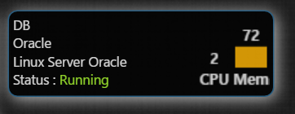
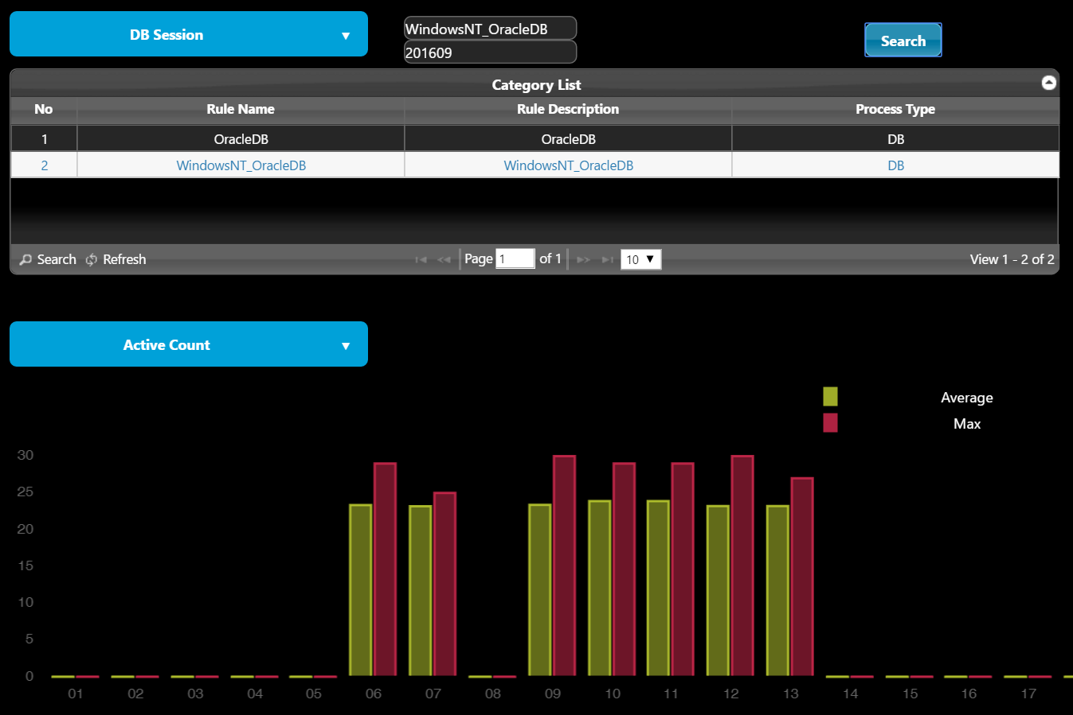
3. 시스템 개발 요청서-참고2
시스템 명 : DB 성능 모니터링 솔루션
- N사의 STM(smart Tuning Management) 솔루션과 연계되는 DB 모니터링 솔루션 구현을 요청합니다.
- 요구사항 분석시 N사 담당자와 진행
2. 주요기능정의
- Oracle DBMS (RAC/Single instance) 성능 모니터링
- DBMS 기본적 관리 기능
- Agentless 모니터링
- HTML5를 사용하여 사용자 인터페이스 구현
3. DB 성능 모니터링 솔루션 일반적 기능
구분 | 주요기능
DB 성능모니터링 | Dashboard | Server &Process Monitoring Rule Dashboard URL DashBoard
 | Monitoring | Top-N SQL 모니터링 Resource Limit 모니터링 Lock Monitoring AWR History Tablespace/Disk Monitoring Waitevent Monitoring

Slide 7
3. 시스템 개발 요청서-참고3
시스템 명 : 웹크롤러(Web Crawler)
- H사의 프로젝트중 머신러닝 기초 데이터 수집기 구축을 의뢰합니다.
- 요구사항 분석시 H사 담당자와 진행
2. 주요기능정의
과거 주식의 가격, 환율, 유가등 각종 지표의 수집
데이터 저장 및 테이블 설계
데이터 호출 API 구성 (In-Out Data Type → Json)
3. 웹크롤러의 시스템 구성도 ( 요구사항 분석시 세부 기능 도출)
Web site 1
Data
Web site 2
Json
Crawling
API(전문)
User
Web site 3
Json
.
.
.
.
Web site n

Slide 8
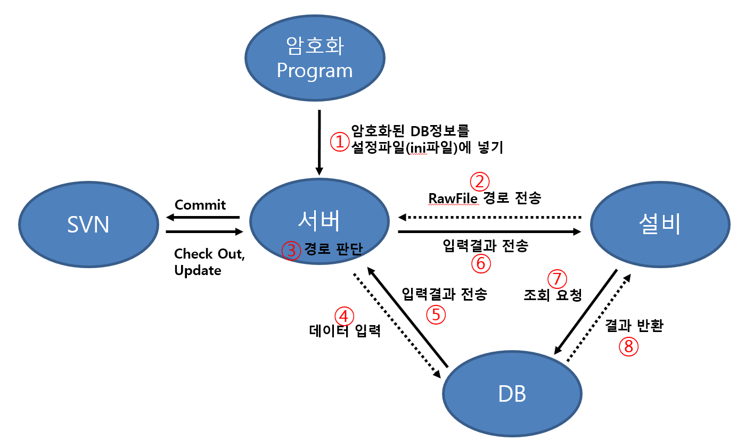
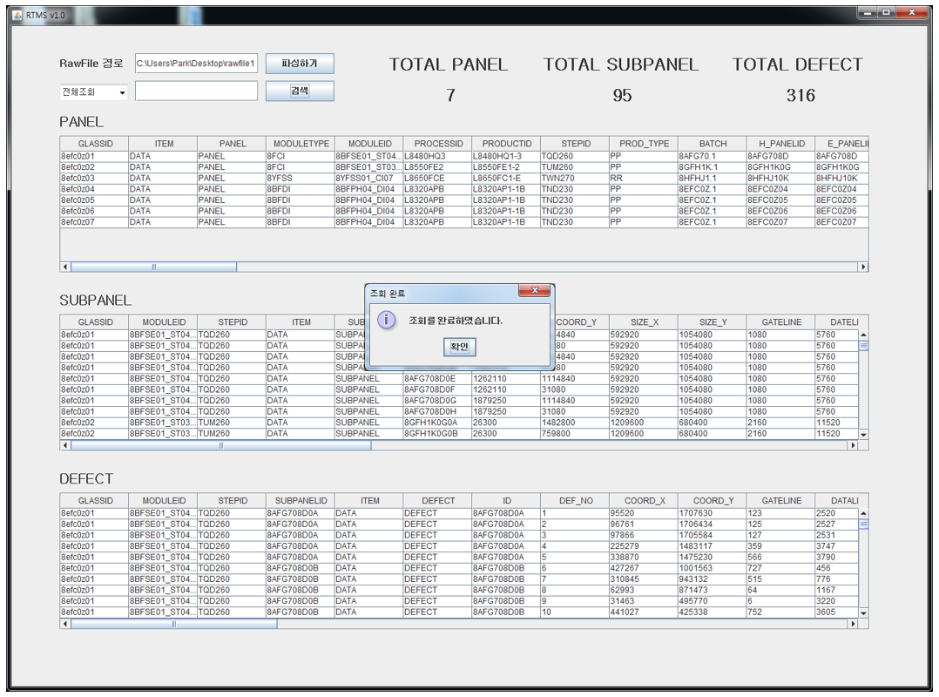
3. 시스템 개발 요청서-참고4
시스템 명 : RTMS(Rawdata Transformation Management Server)
- Z사의 시스템중 RTMS 기능 구현을 요청합니다.
- 요구사항 분석시 Z사 담당자와 진행 (확률 50%)
2. 주요기능정의
- 제품 생산시 발생하는 결함 Raw 데이터 제공(1일치)
- JAVA로 파일 입출력(I/O)을 통한 데이터 처리
- 특정 경로에 위치한 RawFile 을 파싱하여 Database 에 입력을 하고, 조회 조건에 맞는 데이터를 조회하여 UI 상에 결과를 보여줌
- 데이터 시각화 및 다양한 검색 처리
3. RTMS Process Flow ( 요구사항 분석시 세부 기능 도출)

Slide 9
4. 프로젝트 계획서 작성
프로젝트 계획서를 작성
필수 항목 : 프로젝트 정의, 프로젝트 간단설명, 프로젝트 범위 및 일정(간트차트 or WBS)
2. 계획서 작성 예시
프로젝트 계획서
프로젝트 정의
본 프로젝트는 제시된 프로젝트 요청(P-001)서의 “모바일 트레이딩 시스템＂을
구축하기 위한 프로젝트 임
2. 프로젝트 요약
본 프로젝트는 모바일 트레이딩 시스템을 구축하기 위한 모바일 트레이딩 앱(App),
데이터 인터페이스를 담당하는 서버사이드 서비스제공(TR) Web System 및
데이터베이스 체계를 구현하는 프로젝트임
기술기반으로 모바일 부분(Android SDK),서버부분(JSP/JDBC), 데이터베이스부분(MySQL)을 사용
데이터처리를 위한 데이터 인터페이스 처리 시스템은 구현하나,
운영되는 데이터는 이해를 돕기 위한 수준의 가상데이터를 생성하여 사용함

Slide 10
4. 프로젝트 계획서 작성
3. 프로젝트 범위 및 일정
- 최소 1주일의 2개의 milestone 점검
구분 |  | 09월 21일 | 09월 23일 | 09월 26일 | 09월 28일 | 09월 30일 | 10월 03일 | 10월 05일 | 10월 07일 | 10월 12일 | 10월 14일 | 10월 19일 | 10월 21일 | 10월 26일 | 10월 28일 | 11월 04일
계획단계 | 계획서작성 및 승인
요건정의 | 인터뷰실행
 | 인터뷰분석 및 문서작성
분석/설계 | 요구사항정의 승인
 | 데이터베이스설계
 | 화면설계
 | 인터페이스설계
 | 최종설계
 | 설계서검증 및 승인
개발 | 메인앱/로그인/통신/공통모듈
 | 시세정보화면구현
 | 투자정보화면구현
 | 주문화면구현
 | 차트화면구현
 | 지수화면구현
테스트/이관 | 통합테스트및 완료
완료 | 완료보고

Slide 11
5. 요구사항정의서 작성
요구사항정의서 작성
지도교수와 요건정의 인터뷰,회의등을 통하여 요구사항을 수집 정리
해당요구사항을 시스템에 반영/거부할 것인지 검토
2. 요구사항정의서 작성 예시
요구사항 List
ID | 대상자산 | 구분1 | 구분2 | 구분3 | 구분4 | 구분5 | 요구사항 | 내용 | 요청자 (Source) | 중요도 | 우선순위 | To-Be 기능 | RFP구분 1 | RFP 구분 2 | RFP | 비고
REQ_01 |  | 공통 | 로그인 |  |  |  | 로그인 프로세스 정의 | 웹 사이버창구의 로그인 정책과 동일하게 적용 - 주민번호 입력 후 공인인증서로 로그인 | 노형준 한재욱 | 상 | 상 | 고객이 사이버창구 회원가입이 안되어 있는 경우에는 웹과 달리 로그인 가능하도록 적용함
REQ_02 |  | 공통 | 디자인 |  |  |  | 그룹 CI준수 | 그룹의 CI 가이드를 준수하여 적용 | 노형준 장재원 | 상 | 상 | 디자인 사인에 대한 KB생명 내부 및 지주사의 확인절차 수행
REQ_03 |  | 기본사항 | 회사안내 |  |  |  | 회사안내 컨텐츠 개시 | 모바일에 회사소개 컨텐츠를 개시함 | 노형준 장재원 | 상 | 상 | 홈>회사소개 메뉴를 통해 제공함 회사소개 컨텐츠는 자주 업데이트 되지 않으므로 1페이지 분량의 고정 컨텐츠를 디자인하여 개시함
REQ_04 |  | 기본사항 | 상품안내 |  |  |  | 상품 컨텐츠 개시 | 모바일에 **생명의 상품을 개시하고 이를 관리자기능을 통해 직접 update/modify 가능하도록 함 | 노형준 장재원 | 상 | 상 | 홈>상품안내 메뉴를 통해 제공함 관리자기능을 연동하여 관리자가 직접 텍스트를 입력하여 상품을 등록 및 수정가능하도록 구현함. 상품군 등록 및 지정, 상품상세 등록 기능 구현. 상품상세에서 상품상담신청으로 연결하는 기능은 구현하지 않음.
REQ_05 |  | 기본사항 | 고객센터 | 고객만족센터 안내 |  |  | 고객만족센터 안내 | ARS 안내 관련 컨텐츠 제공 | 노형준 김광영 | 상 | 상 | 홈>고객센터>콜센터연결 메뉴를 통해 제공함
REQ_06 |  | 기본사항 | 고객센터 | 공인인증서 관리 |  |  | 공인인증서 관리 | 공인인증서 로그인을 통하여 모바일 서비스를 이용할 수 있도록 보안 솔루션 적용 | 노형준 | 상 | 상 | 홈>고객센터>공인인증서 메뉴를 통해 제공함
REQ_07 |  | 기본사항 | 고객센터 | 공지사항 |  |  | 모바일전용 공지사항 | 모바일 전용 공지사항은 기존 웹의 공지사항과 별도로 구축 | 노형준 한재욱 | 상 | 상 | 홈>고객센터>공지사항 메뉴를 통해 제공함 웹의 공지사항이 DB화 되어 있지 않은 게시판의 형태이므로, 모바일과 통합사용하는 것은 어려울 것으로 판단되며, 모바일 공지사항은 별도로 구축함

Slide 12
6. 프로그램 목록 작성 (분석/설계)
프로그램 목록 작성
개발될 시스템의 프로그램 소스단위 (*.java)로 작성
프로그램 별 간단한 설명작성
2. 프로그램 목록 작성 예시
NO | 프로그램ID | 프로그램명 | 관련 I/F | 관련DB Table
1 | MeritzMain.java | 첫화면(메인화면) | TR00001.jsp | StockDaily
2 | Login.java | 로그인화면 | TR00001.jsp | StockDaily
3 | StockIndex.java | 시세화면 | TR00001.jsp | StockDaily
4 | StockIndex1.java | 시세화면-현재가 | TR00001.jsp | StockDaily
5 | StockIndex1_10ho.java | 시세화면-현재가10호가 | TR00001.jsp | StockDaily
6 | StockIndex2.java | 시세화면-관심종목 | TR00001.jsp | StockDaily
7 | StockIndex3.java | 시세화면-테마주 | TR00001.jsp | StockDaily
8 | StockIndex3_1.java | 시세화면-테마주-테마별종목 | TR00001.jsp | StockDaily
9 | StockIndex4.java | 시세화면-기관/외국인 | TR00001.jsp | StockDaily
10 | StockIndex5.java | 시세화면-신용융자 | TR00001.jsp | StockDaily
11 | StockIndex6.java | 시세화면-리서치자료 | TR00001.jsp | StockDaily
12 | StockIndex7.java | 시세화면-차트 | TR00001.jsp | StockDaily
13 | StockIndex8.java | 시세화면-ELW현재가 | TR00001.jsp | StockDaily
14 | StockIndex9.java | 시세화면-ELW종합시세 | TR00001.jsp | StockDaily

Slide 13
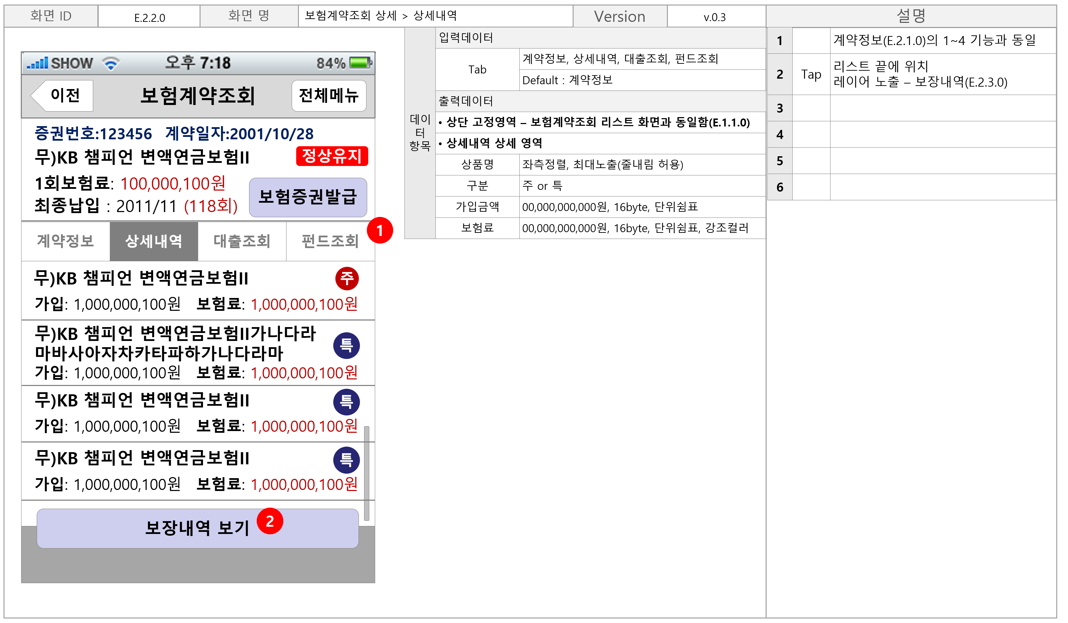
7. 화면설계서 작성 (분석/설계)
화면설계서 작성
개발될 시스템의 구현 화면 단위로 작성
그림을 그리기 전 스케치를 하여야 한다는 생각으로 스케치 수준으로 작성
즉 구현될 화면에 대하여 화면을 볼펜이라도 그리고, 보여줄 항목을 간단하게 설명한다
예시는 매우 자세하게 작성한 사례로 지금 여러분이 이 수준으로 작성하기는 어렵다(실무에서는 개발자에게 자세한 설계문서를 넘긴다)
2. 프로그램 목록 작성 예시

Slide 14
8. 인터페이스 설계서 작성 (분석/설계)
인터페이스 설계서 작성
통신을 통하여 데이터를 주고 받는 경우 인터페이스 설계서를 작성한다 (없으면 작성생략)
즉 주고받는 XML파일(json, socket) 내역에 대하여 구현한다
2. 인터페이스 설계서 작성 예시
인터페이스 명 : 고객정보 조회 (SW_GetUserInfo.jsp)
Request |  |  |  |  | Response
구분 | 필드 | 필수 | value | 비고 | 필드 | value | 비고
테스트 (http://tm.kbli.co.kr/SMART/SW_MT/SW_GetUserInfo.jsp?inputData=<?xml version='1.0' encoding='euc-kr' standalone='yes'?><INPUT_VALUE><ss_JUMIN>7704**-1******</ss_JUMIN></INPUT_VALUE>)
REQUSERINFO |  |  |  |  | RESUSERINFO
inputData XML | 주민등록번호 | O | ss_JUMIN |  | 에러코드 | ERROR_CODE | 00000 : 정상
 |  |  |  |  | 에러메시지 | ERROR_TEXT
 |  |  |  |  | <DATA_VALUE>
 |  |  |  |  | 고객 PK | GGPK | 고객고유번호 Key(고객정보변경시 Key값으로 올려줘야할 필드임)
 |  |  |  |  | 자택_우편번호 | HPOST | '442-250'
 |  |  |  |  | 자택_주소1 | HOME_ADD1 | '경기 수원시 팔달구 화서동'
 |  |  |  |  | 자택_주소2 | HOME_ADD2 | 기타번지
 |  |  |  |  | 자택_지역번호 | HTEL1 | '02'
 |  |  |  |  | 자택_전화번호 | HTEL2 | '666-6666'
 |  |  |  |  | 직장_우편번호 | OPOST | '442-250'
 |  |  |  |  | 직장_주소1 | OFFICE_ADD1 | '경기 수원시 팔달구 화서동'
 |  |  |  |  | 직장_주소2 | OFFICE_ADD2 | 기타번지
 |  |  |  |  | 직장_지역번호 | OTEL1 | '02'
 |  |  |  |  | 직장_전화번호 | OTEL2 | '666-6666'
 |  |  |  |  | 핸드폰 사업자 번호 | MTEL1 | '010'
 |  |  |  |  | 핸드폰번호 | MTEL2 | '3333-3333'
 |  |  |  |  | 이메일주소 | EMAIL | 'aaa@naver.com
 |  |  |  |  | 생일 | BIRTHDAY | '19990101'
 |  |  |  |  | 생일음양구분 | BIR_KIND | '1':음 '2':양
 |  |  |  |  | 고객명 | GGNAME
 |  |  |  |  | </DATA_VALUE>

Slide 15
8. 인터페이스 설계서 작성 (분석/설계)
2. 인터페이스 설계서 작성 예시 (2)
RequestXml | ResponseXml
<?xml version='1.0' encoding='euc-kr' standalone='yes'?> <INPUT_VALUE> <ss_JUMIN>7704**-1******</ss_JUMIN> </INPUT_VALUE> | <?xml version="1.0" encoding="euc-kr"?> <OUTPUT_VALUE> <ERROR_VALUE> <ERROR_CODE>00000</ERROR_CODE> <ERROR_TEXT> <![CDATA[]]> </ERROR_TEXT> </ERROR_VALUE> <DATA_VALUE> <HOME_ADD1> <![CDATA[경기 수원시 팔달구 화서동]]> </HOME_ADD1> <MTEL1> <![CDATA[010]]> </MTEL1> <BIRTHDAY> <![CDATA[19770409]]> </BIRTHDAY> <OTEL1> <![CDATA[033]]> </OTEL1> <HOME_ADD2> <![CDATA[1211]]> </HOME_ADD2> <MTEL2> <![CDATA[8855-****]]> </MTEL2> <OFFICE_ADD2> <![CDATA[16-49 삼구빌딩3]]> </OFFICE_ADD2> <EMAIL> <![CDATA[**@kbli.co.kr]]> </EMAIL> | <GGNAME> <![CDATA[추정호]]> </GGNAME> <OFFICE_ADD1> <![CDATA[강원 춘천시 퇴계동]]> </OFFICE_ADD1> <GGPK> <![CDATA[1000000000554469]]> </GGPK> <BIR_KIND> <![CDATA[1]]> </BIR_KIND> <HTEL1> <![CDATA[-]]> </HTEL1> <OPOST> <![CDATA[200-170]]> </OPOST> <HTEL2> <![CDATA[-]]> </HTEL2> <HPOST> <![CDATA[442-150]]> </HPOST> <OTEL2> <![CDATA[398-6800]]> </OTEL2> </DATA_VALUE> </OUTPUT_VALUE>

Slide 16
9. 데이터베이스 설계서 작성 (분석/설계)
데이터베이스 설계서 작성
데이터베이스를 사용하는 경우 인터페이스 설계서를 작성한다 (없으면 작성생략)
데이터베이스와 테이블 단위로 작성한다
2. 데이터베이스 설계서 작성 예시
데이터베이스 목록
Database(DBSpace)를 기술한다 (보통 하나 일 테니 한 개만)
2. 데이터 베이스 정의
해당 데이터베이스의 정의된 테이블을 정의한다 (인덱스 포함)
데이터베이스 |  | 주관부서 | 비고
ID | 명칭
JJ_DB_040 | 중계거래DB | 운영부
JJ_DB_050 | 상품DB | 판매부
데이터 베이스 ID | JJ_DB_050 | 데이터베이스명 | 상품DB | Storage Group | JJ_PROD_010
Bufferpool | BP2 |  |  | 인덱스 BP | BP0
TS ID | TS 용량 | 테이블 ID | 테이블 명 | 인덱스 ID | 인덱스 용량 | 비고
JJ_TS_140 | 400MB | JJ_TB_040 | 고객 | JJ_IDX_140 | 100MB
JJ_TS_150 | 60MB | JJ_TB_050 | 거래처 | JJ_IDX_150 | 20MB

Slide 17
9. 데이터베이스 설계서 작성 (분석/설계)
2. 데이터베이스 설계서 작성 예시
3. 테이블 명세
- 테이블 내의 필드에 대하여 기술한다
테이블ID | JJ_TB_040 |  |  | 테이블명 | 고객
데이터 베이스명 | 상품DB |  |  | TS명 | JJ_TS_110
트리거 구성 | 없음
테이블 설명 | 상품 판매관리를 위하여 등록된 고객정보를 관리한다.
초기건수 | 증가량(일) | 보관주기 | 최대건수 | 용량 | 비고
5,000 | 50 | 영구 | 100,000 | 300MB
컬럼명 | 컬럼ID | 타입 및 길이 | Not Null | PK | FK | IDX | 기본값 | 제약 조건
ID | Cust_ID | CHAR(7) | Y | Y |  | XAW040
비밀번호 | PSWD | VARCHAR(16) | N

Slide 18
10. 통합테스트 시나리오/결과서 작성 (테스트)
통합테스트 시나리오/결과서 작성
예상되는 기능 비기능 요소에 대한 테스트해볼 시나리오를 작성한다
해당 시나리오를 테스트 하여 (주요항목이상) 정상인 경우 시스템을 검수할 수 있다
2. 통합테스트 시나리오/결과서 예시
번호 | 테스트케이스명 | 테스트케이스 | 결과
0 | 공통모듈 | 주문가능한 계좌가 보이며 계좌명은 일치하는가? | 점검완료
 |  | 계좌번호 변경시 비밀번호는 Clear되는가? | 점검완료
 |  | 계좌번호 변경시 가격/수량/구분 컨트롤은 Default처리가 되는가? | 점검완료
 |  | 컨트롤의 상태(크기,위치,색상...)는 정상적인가? | 점검완료
 |  | 관리종목과 정지종목의 내용은 정상적이며 선택시 올바르게 세팅되는가? | 점검완료
1 | 시세 | 종목코드 입력은 정상적으로 처리되는가? | 점검완료
 |  | 히스토리 검색후 적용된 종목은 정상적으로 처리되는가? | 점검완료
 |  | 코드변경에 따른 종목명 처리는 정상적인가 ? | 점검완료
 |  | 코드변경에 따른 시세정보(컬럼갯수,데이터값,색상처리)는 정상적인가 ? | 점검완료
 |  | 해당 종목에 대한 호가가 정상적으로 반영되고 있는가 ? | 점검완료

Slide 19
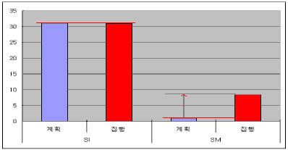
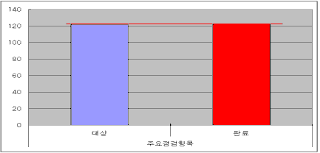
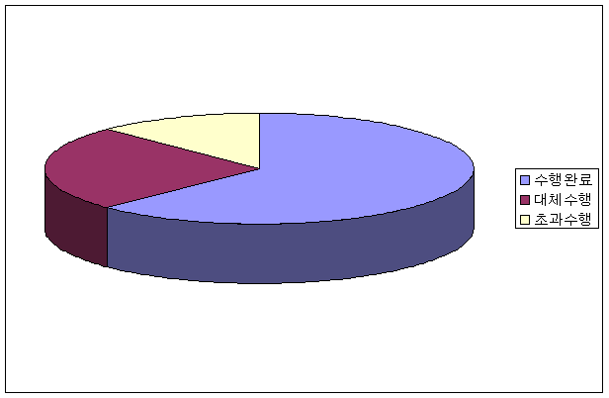
11. 프로젝트 완료 보고서 작성
프로젝트 완료 보고서작성
해당 프로젝트를 수행 완료후 결과를 보고
자랑거리 위주로 작성하고 본인의 이력 포트폴리오로 활용
2. 프로젝트 완료 보고서 일부 예시
4.
인력
기간
예산
개발: 계획 16.5m/m -> 집행 16.5m/m
운영: 계획 3m/m -> 집행 7m/m
예정 : 2016.06.21 ~ 2016.09.20
집행 : 2016.06.04 ~ 2016.09.30
프로젝트 기간 범위내 수행 완료
SI 계약 부분 : 비용 증가 없음
SM 계약 부분 :
추가 사업여력으로 집행,
비용 증가 없음
요건수행 적정성
구현물 증명
명세화
31개 요건을 대상으로 수행완료 31건(화면53본) .
80개 점검항목에 대하여 완벽히 구현 되었음을 증명함.
모든 진행과 절차에 대하여 명세화(Specification)함
[분석] [설계][구현][테스트] [이행][주간업무보고]의 모든 산출물을 제출.
프로젝트 산출물은 1부 인쇄본과 1부의 CD본으로 제출.
모바일 트레이딩 시스템 구축 프로젝트의 성공적 수행

Slide 20
끝

